Slide 1
進階動態規劃
ION camp 2019
Advanced Dynamic Programming
講師: 許文弘

Slide 2
總覽
暖身 – DP的證明方法與圖論觀點
前綴和優化
線段樹DP
單調佇列
進階優化 - Divide and Conquer DP Optimization

Slide 3
前言
進階的DP優化通常不是那麼實用，只能用在非常侷限的情況，比賽也很少出。
但是這種優化通常比一般技巧更善加利用問題的性質，把問題解得非常漂亮，值得學習。

Slide 4
技巧概述
一種基於轉移單調性的優化，當DP的某一維度增加時，最佳解發生的轉移點也會單調地增加 (或減少)。
「證明問題能夠套用Divide and Conquer優化」 通常比 「實際套用優化」更加困難。
接下來會簡略的把技巧概述一次，實際上看題目會比較有感覺。

Slide 5
技巧概述
一種常見情形:
dp[i][j] = max{ dp[i – 1][k] + C(k, j) : k < j }
將前 j 人切成 i 塊，切下一塊 (L, R] 的花費為C(L, R)。
枚舉最後一塊切在位置 k , 將前 k 人切成 j – 1 塊， 付出最後一塊的花費C(k, j)。

Slide 6
技巧概述
dp[i][j] = 枚舉k取最大，對於每個 k:
dp[i – 1][k]
+
C(k, j)
最後一塊切在k
共 j 人

Slide 7
技巧概述
此時若轉移又滿足monotonicity condition (單調性條件)
也就是說，令opt(i, j)為dp[i][j]發生最佳解的切點k，當 j 增加時，opt(i, j)也會增加。
此時可以套用Divide and Conquer優化。

Slide 8
填表時 j 不斷增加
opt(i, j)
j
monotonicity condition: j增加時，opt(i, j)也跟著增加。

Slide 9
注意!
這只是個例子!
實際使用時，只要發現最佳轉移發生位置會跟著DP表格的一個維度增加，就可以使用。

Slide 10
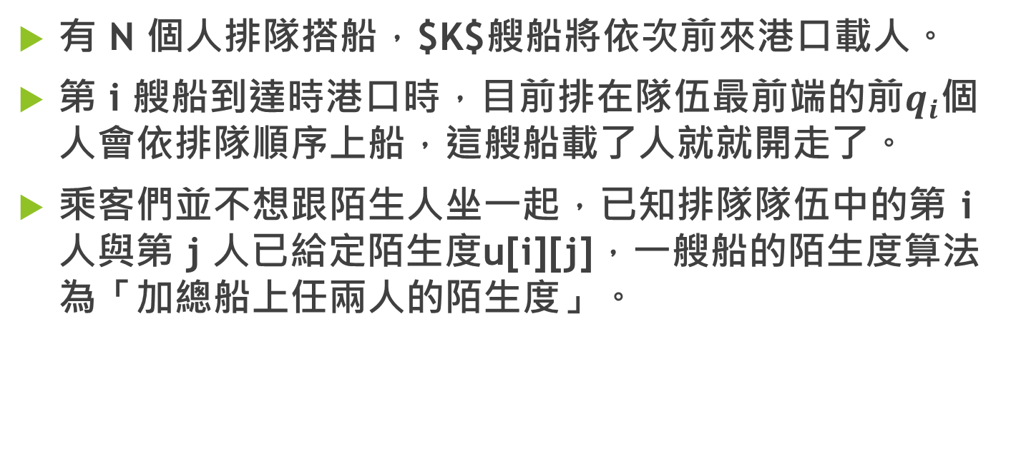
例題 - Ciel and Gondolas (CF 321E)
有 N 個人排隊搭船，$K$艘船將依次前來港口載人。
第 i 艘船到達時港口時，目前排在隊伍最前端的前$q_{i}$個人會依排隊順序上船，這艘船載了人就就開走了。
乘客們並不想跟陌生人坐一起，已知排隊隊伍中的第 i 人與第 j 人已給定陌生度u[i][j]，一艘船的陌生度算法為「加總船上任兩人的陌生度」。

Slide 11
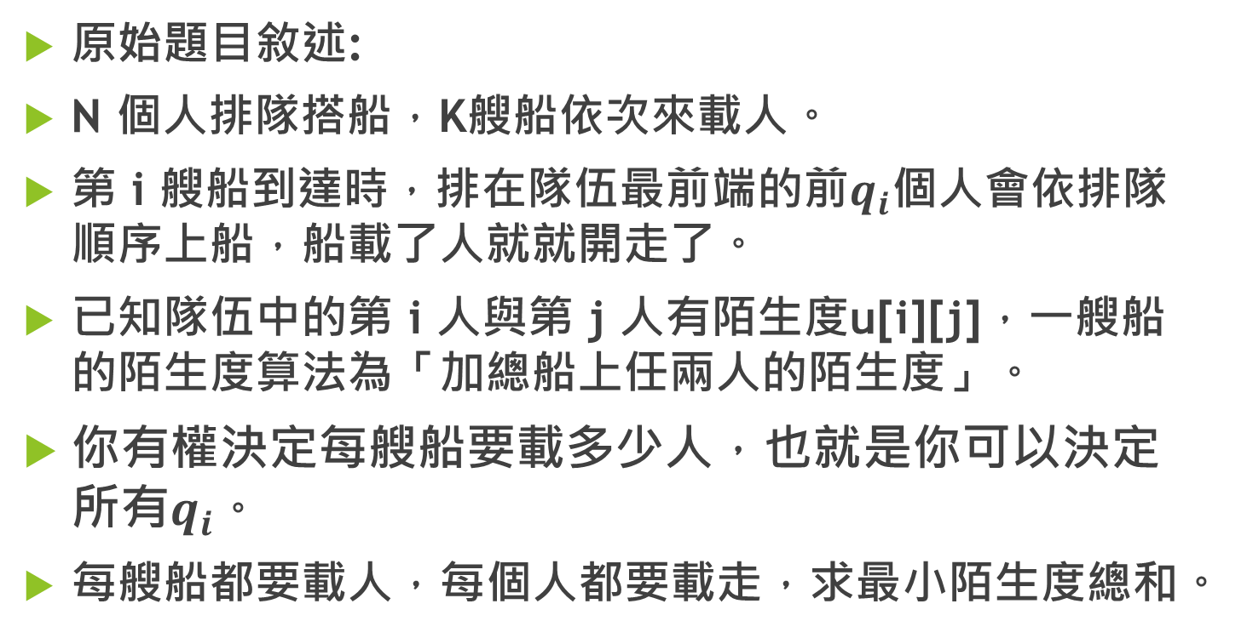
例題 - Ciel and Gondolas (CF 321E)
原始題目敘述:
N 個人排隊搭船，K艘船依次來載人。
第 i 艘船到達時，排在隊伍最前端的前$q_{i}$個人會依排隊順序上船，船載了人就就開走了。
已知隊伍中的第 i 人與第 j 人有陌生度u[i][j]，一艘船的陌生度算法為「加總船上任兩人的陌生度」。
你有權決定每艘船要載多少人，也就是你可以決定所有$q_{i}$。
每艘船都要載人，每個人都要載走，求最小陌生度總和。

Slide 12
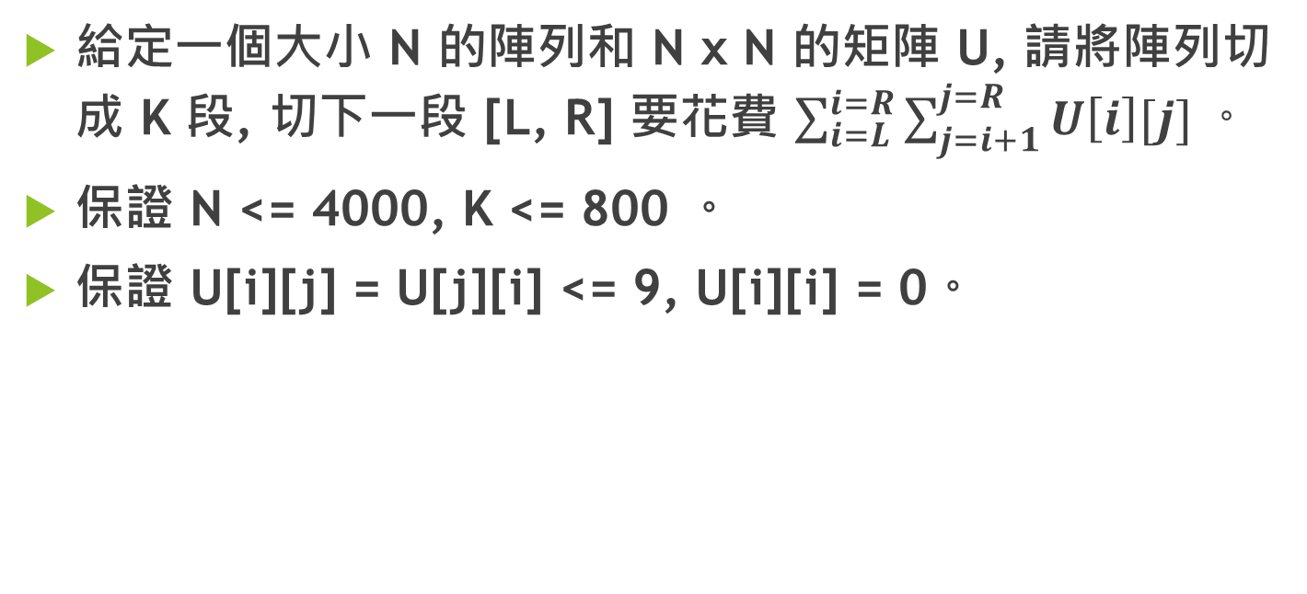
例題 - Ciel and Gondolas (CF 321E)
給定一個大小 N 的陣列和 N x N 的矩陣 U, 請將陣列切成 K 段, 切下一段 [L, R] 要花費 $\sum_{i=L}^{i=R}{\sum_{j=i+1}^{j=R}{U\left[i\right][j]}}。$
保證 N <= 4000, K <= 800 。
保證 U[i][j] = U[j][i] <= 9, U[i][i] = 0。

Slide 13
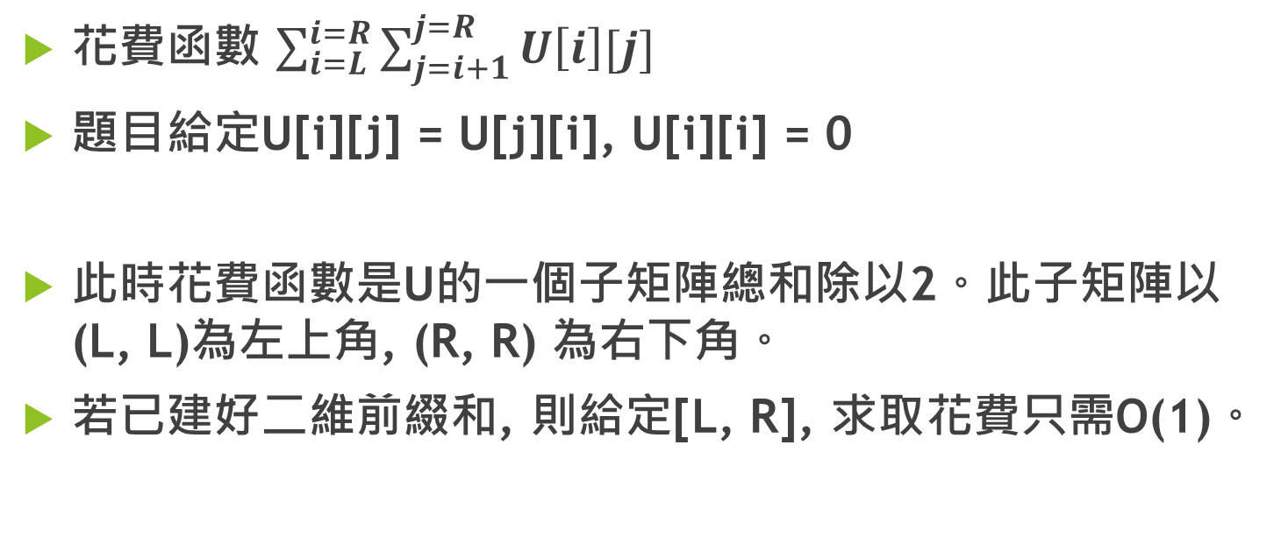
小觀察
花費函數 $\sum_{i=L}^{i=R}{\sum_{j=i+1}^{j=R}{U\left[i\right][j]}}$
題目給定U[i][j] = U[j][i], U[i][i] = 0
此時花費函數是U的一個子矩陣總和除以2。此子矩陣以(L, L)為左上角, (R, R) 為右下角。
若已建好二維前綴和, 則給定[L, R], 求取花費只需O(1)。

Slide 14
小觀察
L
R
L
R

Slide 15
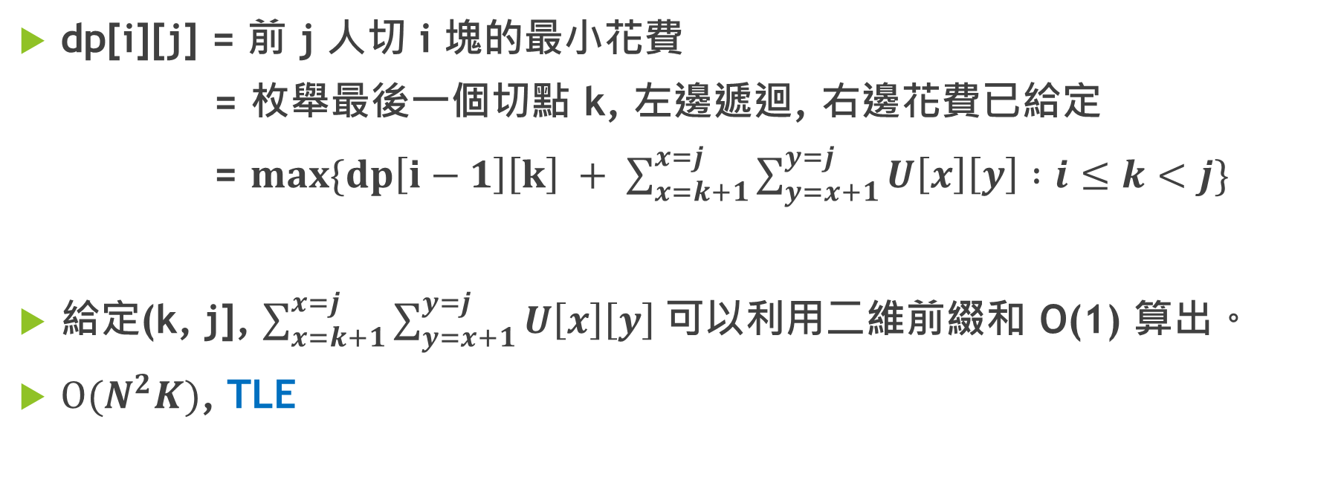
例題
dp[i][j] = 前 j 人切 i 塊的最小花費
= 枚舉最後一個切點 k, 左邊遞迴, 右邊花費已給定
= $max\{dp\left[i−1\right]\left[k\right] + \sum_{x=k+1}^{x=j}{\sum_{y=x+1}^{y=j}{U\left[x\right]\left[y\right]} :i≤k<j}\}$
給定(k, j], $\sum_{x=k+1}^{x=j}{\sum_{y=x+1}^{y=j}{U\left[x\right]\left[y\right]} }$可以利用二維前綴和 O(1) 算出。
$O(N^{2}K)$, TLE

Slide 16
k
j
k
j
k
j

Slide 17
小直覺
花費成長非常快, 應該切的越平均越好。
但是花費矩陣U可以任意給定, 不能直接greedy。
可以猜測當人數 j 增加時, 最佳切點 k 也應該增加。

Slide 18
小直覺
j遞增，切點不變，最後一塊的範圍
j=5時的最佳切點k*
當人數 j 增加時, 最佳切點 k* 若不動或變小
最後一塊佔的比例將越來越大, 感覺不太好

Slide 19
證明
跟著直覺走, 當 j 增加成j + 1時:
1. 上一次可能的所有轉移 k 仍然可使用, 但花費皆有不同變化。
2. 新增了一總可能的轉移, 切在k = j。
j
j+1

Slide 20
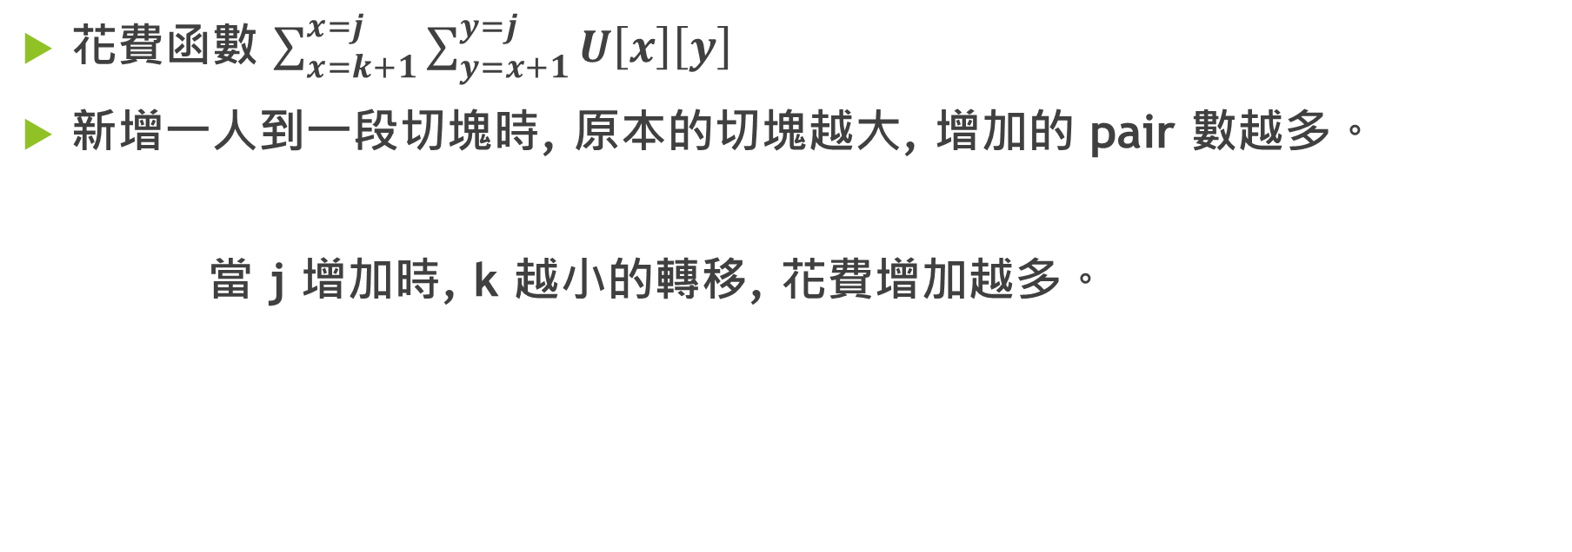
小觀察
花費函數 $\sum_{x=k+1}^{x=j}{\sum_{y=x+1}^{y=j}{U\left[x\right]\left[y\right]}}$
新增一人到一段切塊時, 原本的切塊越大, 增加的 pair 數越多。
當 j 增加時, k 越小的轉移, 花費增加越多。

Slide 21
j = 4
j = 5
k=2
k=2
k
k

Slide 22
j = 4
j = 5
k=3
k=3
k
k

Slide 23
j = 4
j = 5
k=2
k=3

Slide 24
證明
j 增加時, k越小的轉移花費增加越多。
若你已知 dp[i][j] 的最佳解opt(i, j), 對於k < opt(i, j) 的轉移原本就比切在opt(i, j)來的差, j增加後, 它增加的花費又比切在 opt(i, j) 更大！
所有的k < opt(i, j)都絕不可能成為dp[i][j+1]的最佳解。
opt(i, j) <= opt(i, j + 1), monotonicity holds !

Slide 25
如何優化
opt(i, j) 相對於 j 是一個非嚴格遞增的數列。
圖像化來說，若我們將dp[i]這個陣列第 j 個位置, 指向它在dp[i -1]發生最佳解的切點 k = opt(i, j), 則這些箭頭不會在中途相交。

Slide 26
dp[i – 1]
opt(i, j)
dp[i]
j
dp[i][j]指向dp[i-1][opt(i, j)], 這些箭頭不會相交
因為相交的箭頭代表較後面的 j 指向的位置較前面

Slide 27
dp[i – 1]
opt(i, j)
dp[i]
j
原本的作法: 暴力找出所有箭頭, 每找一個就掃過一次dp[i – 1], O(N x N)

Slide 28
dp[i – 1]
dp[i]
L
M = (L + R) / 2
R
直覺: 先 O(N) 找出中間的箭頭!

Slide 29
dp[i][L … M-1]可能發
生最佳解的區域
dp[i][M+1 … R]可能發
生最佳解的區域
dp[i – 1]
dp[i]
L
M = (L + R) / 2
R
由於箭頭不會相交，最佳解區域被切成了兩塊
左邊的箭頭只會發生在左半塊, 右邊只發生在右半塊

Slide 30
如何優化
Solve(i, L, R, opt_L, opt_R):
計算dp[i][L … R] , 已知最佳解只發生在k = [opt_L, opt_R]
M = (L + R) / 2, 暴力找出dp[i][M]及opt(i, M)
遞迴求左邊: Solve(i, L, M-1, opt_L, opt(i, M))
遞迴求右邊: Solve(i, M+1, R, opt(i, M), opt_R)

Slide 31
複雜度
每次都把dp[i]切兩半, 遞迴樹樹高O(logN).
遞迴樹同一層的節點掃過的最佳解區域幾乎不會相交。因此每一層為O(N)。
總時間O(NlogN)

Slide 32
複雜度
從dp[i-1]轉移到dp[i]只需O(NlogN).
總複雜度O(KNlogN). AC!

Slide 33
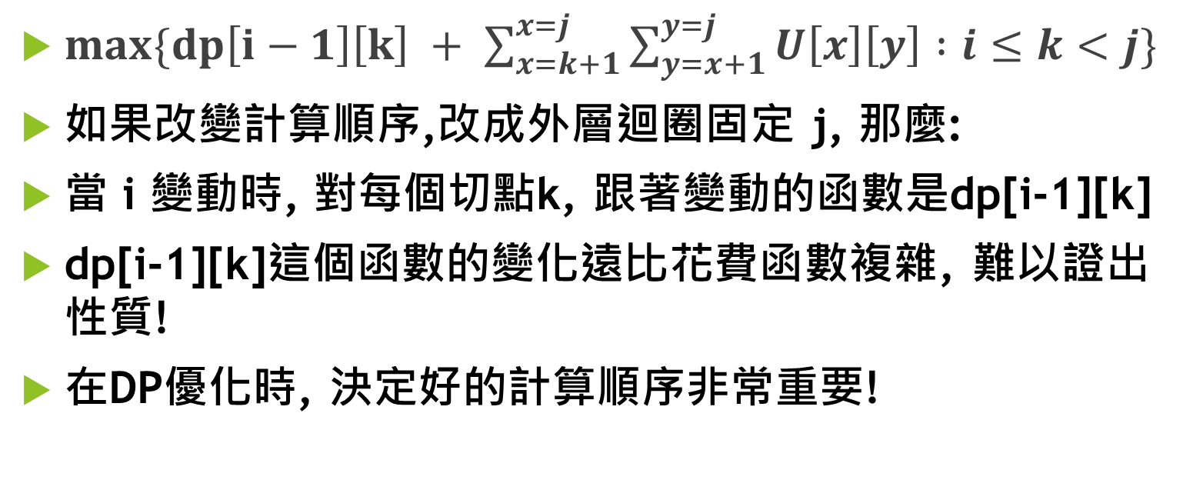
回顧
$max\{dp\left[i−1\right]\left[k\right] + \sum_{x=k+1}^{x=j}{\sum_{y=x+1}^{y=j}{U\left[x\right]\left[y\right]} :i≤k<j}\}$
如果改變計算順序,改成外層迴圈固定 j, 那麼:
當 i 變動時, 對每個切點k, 跟著變動的函數是dp[i-1][k]
dp[i-1][k]這個函數的變化遠比花費函數複雜, 難以證出性質!
在DP優化時, 決定好的計算順序非常重要!

Slide 34
實用面
如果要把一個陣列切 k 塊, 而且直覺上要切比較平均會比較好, 通常就可證出有切點遞增的性質。
跟直線最大值有關的通常也可證出類似的性質, 因為斜率大的直線花費成長比較快, 學過凸包優化者應該更清楚。若一個轉移式可視為直線, 常常也可以divide and conquer解
其他情況也可能出現。

